Slide 1
금융 AI 1팀
CUAI 권예진, 김윤진, 정재현, 최은서
2주차 스터디 발표
3/20 토 진행

Slide 2
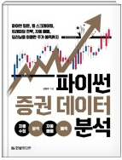

사용 교재
파이썬 증권 데이터 분석 (저자 김황후)

Slide 3
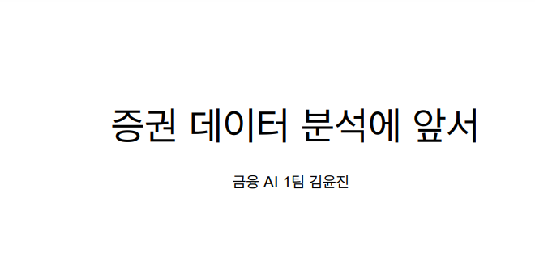
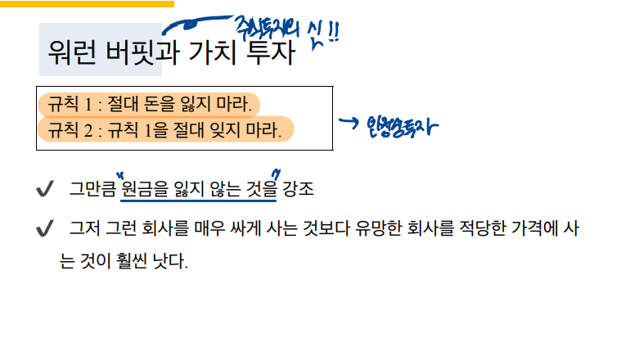
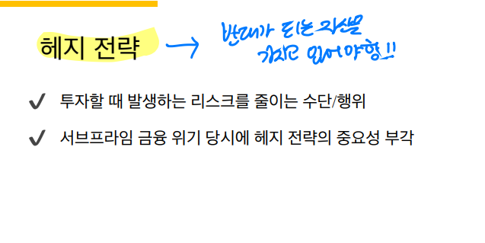
Chapter 1, 2 (김윤진님)
증권 데이터 분석에 앞서 파이썬 프로그래밍의 중요성
증권시장, 투자방식, 퀀트 투자 등

Slide 4


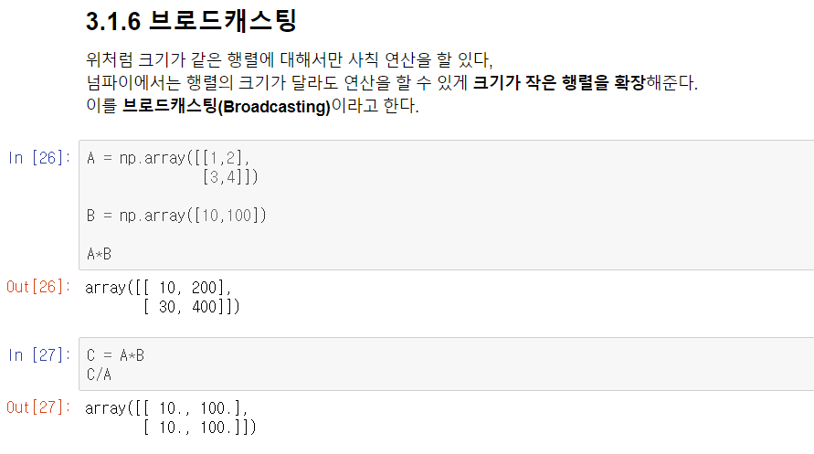
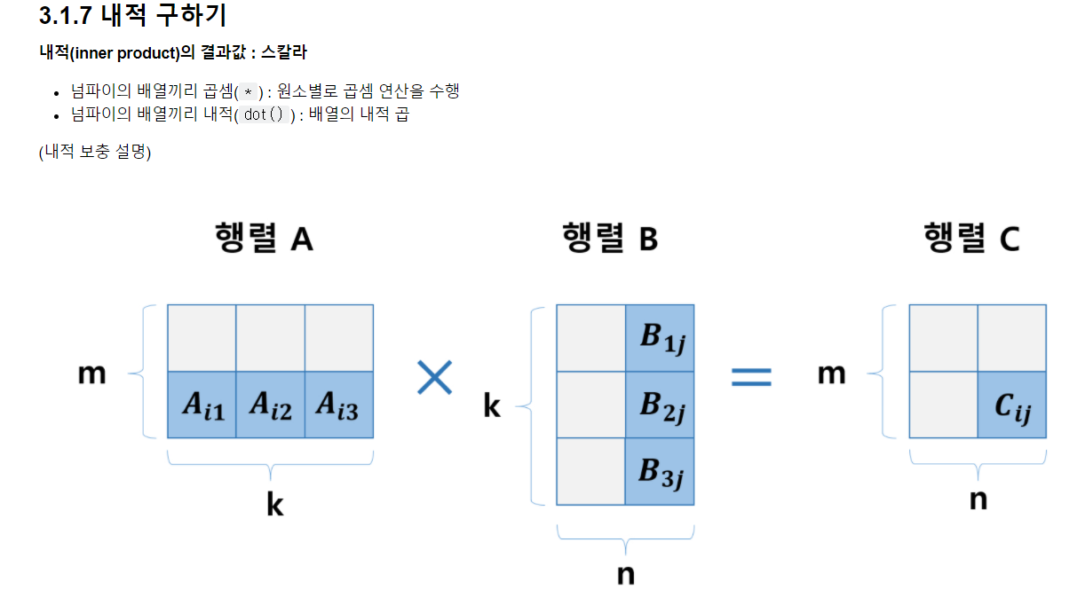
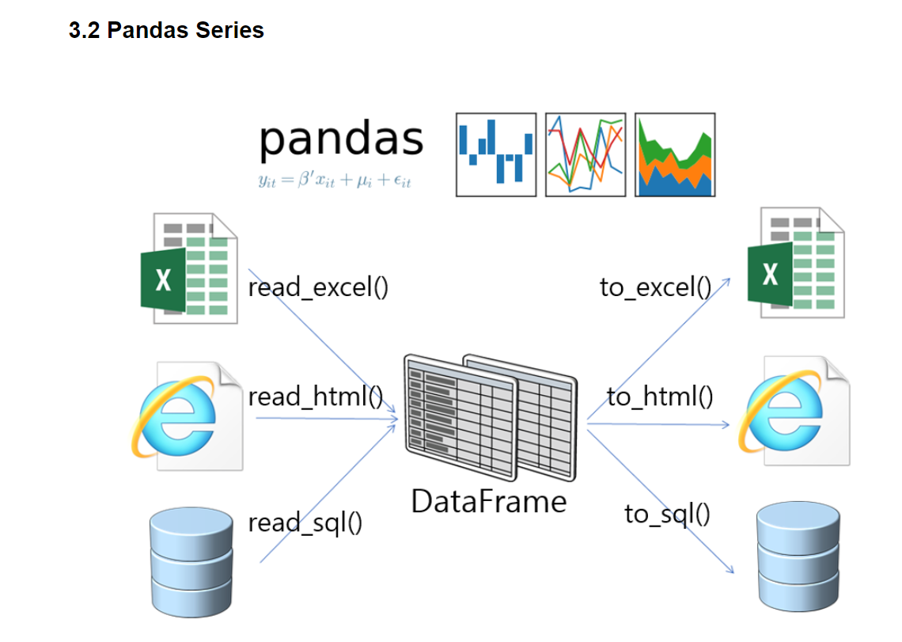
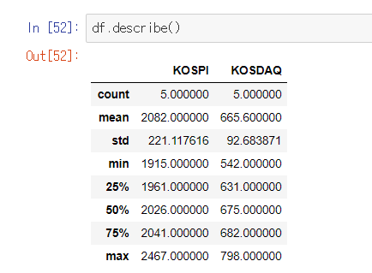
Chapter 3.1~ 3.3 (권예진님)
금융 데이터 분석 속 중요 패키지 NumPy , pandas
간단한 사용 방법 예시(자료형의 중요성)

Slide 5
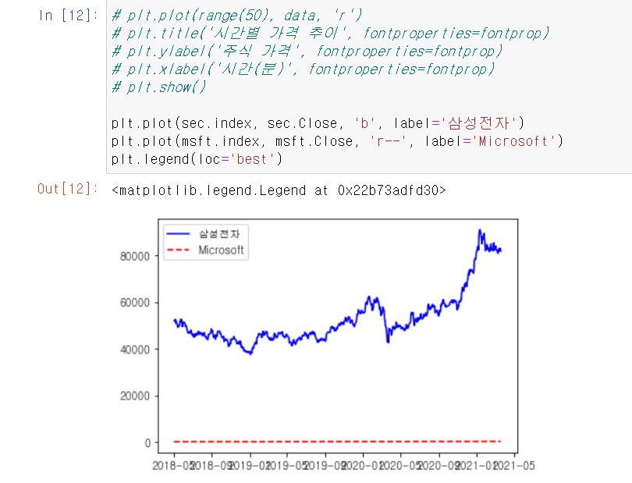
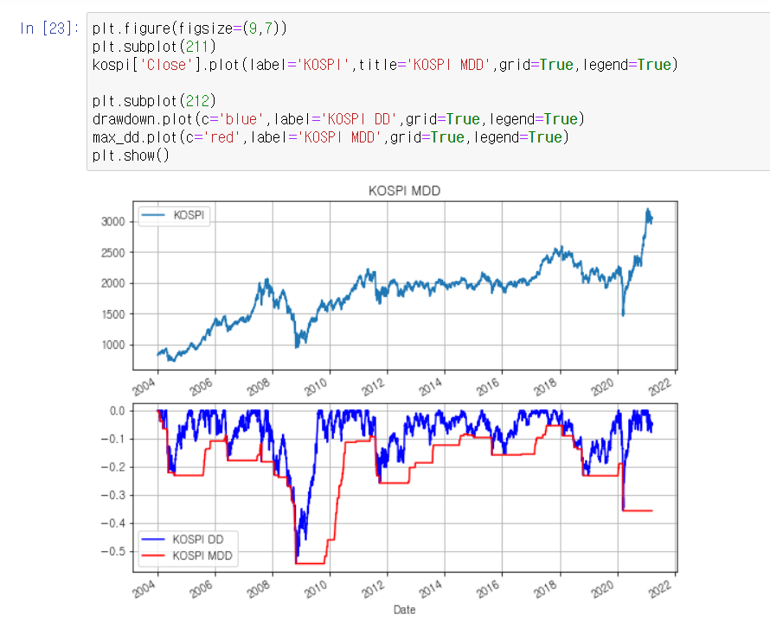
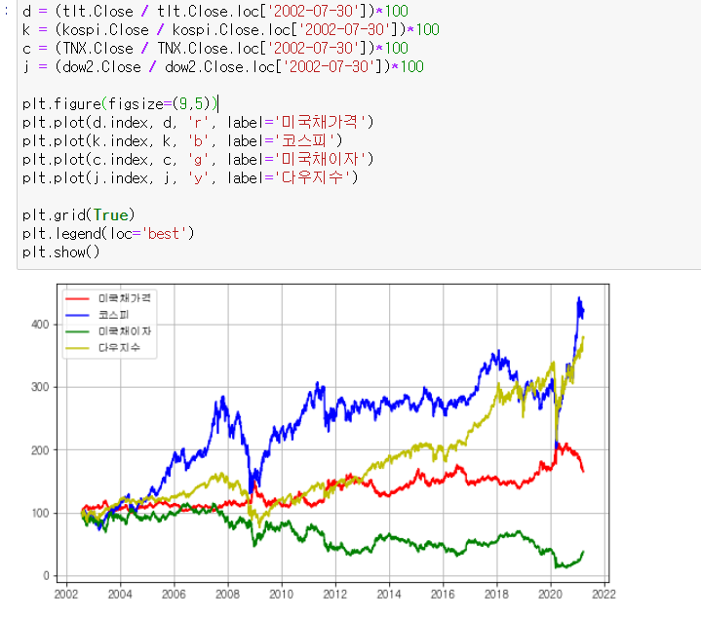
Chapter 3.4~ 3.8 (정재현님)
주식 비교, 최대 손실 낙폭, 회귀 분석, 결정 계수
미국 10년 장기 국채 상승 이슈

Slide 6
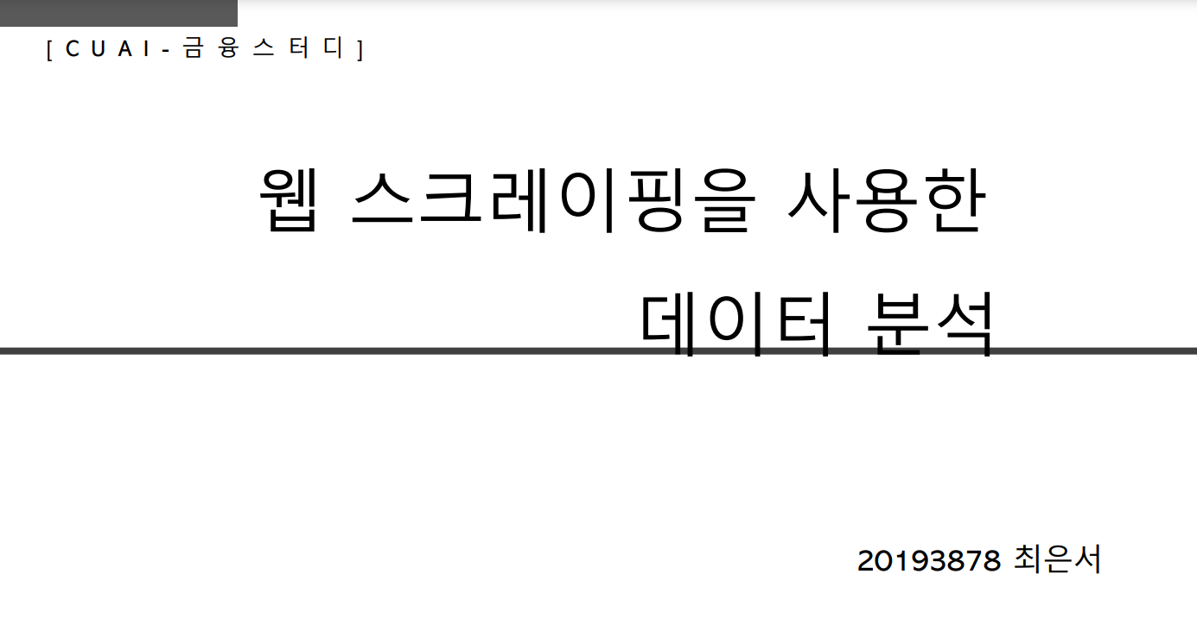
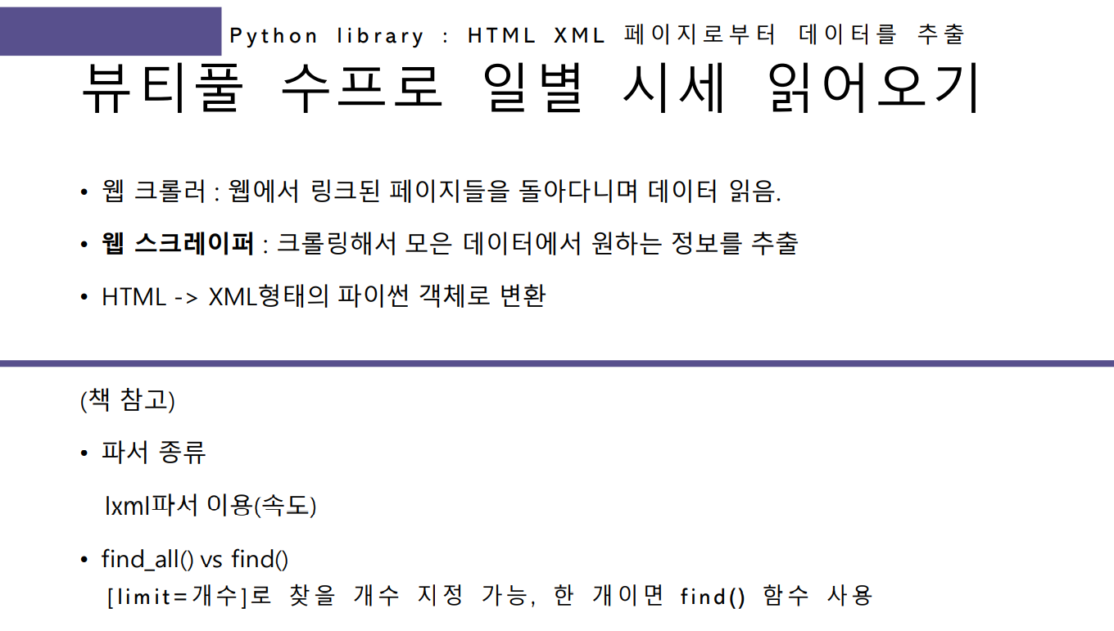
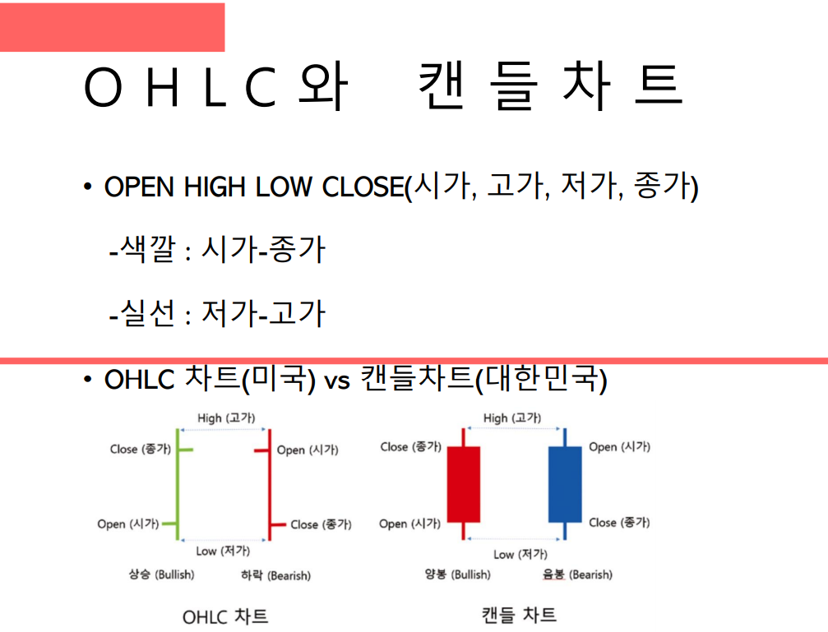
Chapter 4 (최은서님)
금융 데이터 크롤링
OHLC 와 캔들 차트에 대하여

Slide 7
다음 스터디
교재 part 2 – chapter 5, 6
3.27 일 예정

